Slide 1
CHI BỘ MN VÀNG ANH LÀM LỄ CHÀO CỜ

Slide 2
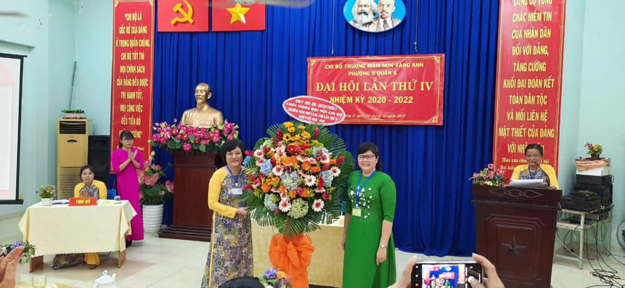
LÃNH ĐẠO PHƯỜNG TẶNG LẴNG HOA CHÚC MỪNG
CHI BỘ MN VÀNG ANH

Slide 3
CHỦ TỌA ĐOÀN
BÁO CÁO KIỂM ĐIỂM CẤP ÚY

Slide 4
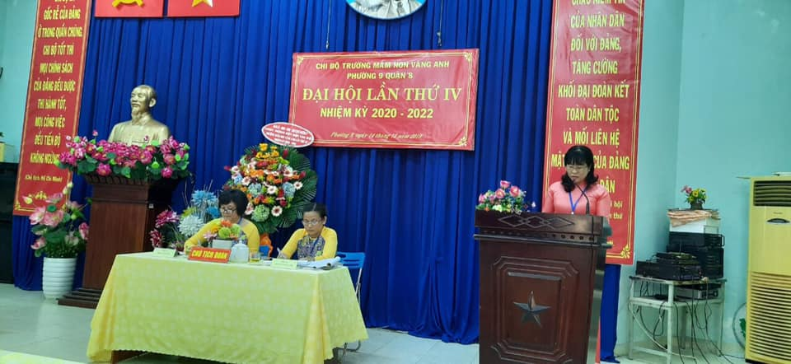
PHÁT BIỂU CHỈ ĐẠO CỦA CẤP TRÊN

Slide 5
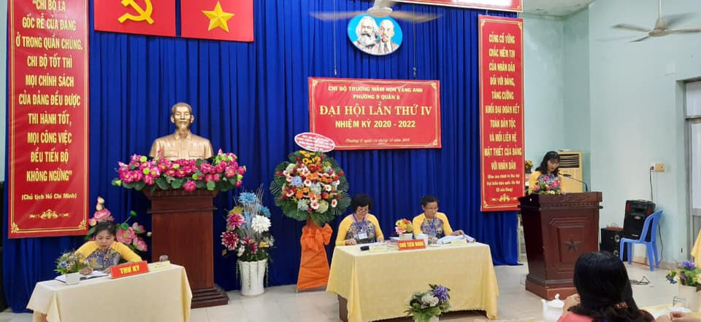
ĐẢNG VIÊN ĐỌC BÁO CÁO THAM LUẬN

Slide 6
ĐẢNG VIÊN BỎ PHIẾU BẦU CẤP ỦY
NHIỆM KỲ 2020 - 2022

Slide 7
CẤP ỦY MỚI RA MẮT ĐẠI HỘI

Slide 8
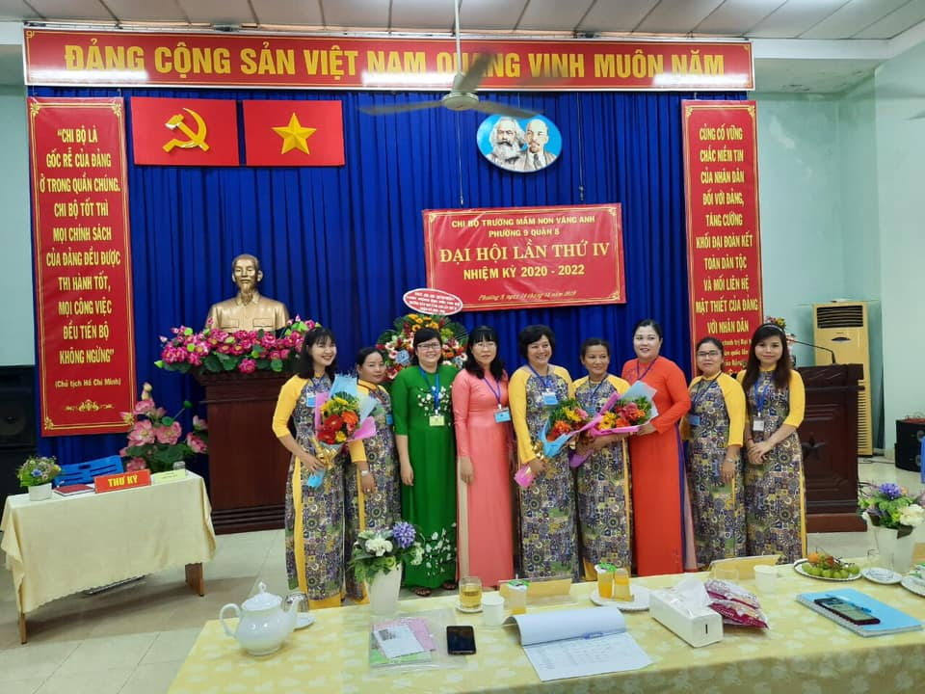
ĐOÀN ĐẠI BIỂU DỰ ĐẠI HỘI CẤP TRÊN
RA MẮT ĐẠI HỘI

Slide 9
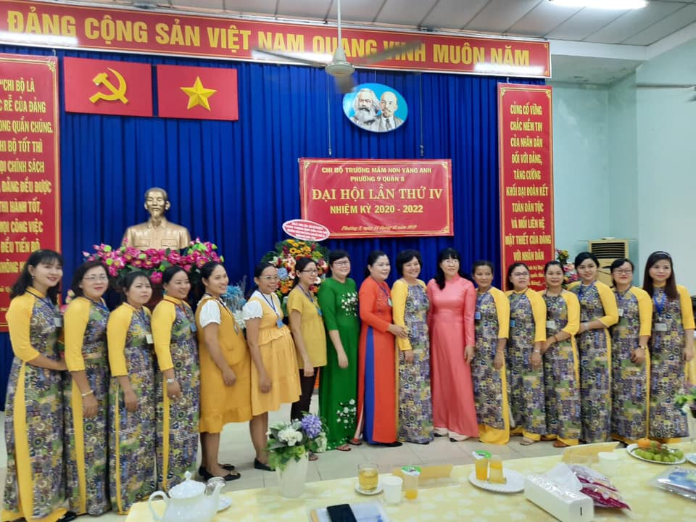
ĐẢNG VIÊN CHI BỘ MN VÀNG ANH
CHỤP ẢNH KỶ NIỆM CÙNG LÃNH ĐẠO

